Slide 1
ESCUELA NORMAL DE EDUCACIOÒN PREESCOLAR
Historia de la educación en México
Arturo Flores Rodríguez
Metodología del conocimiento como principal CLIO
Carmona Alvarez Vanessa
Prof. Graciano Montoya Hoyos
Belinda Arteaga Castillo,
Los caminos de Clío

Slide 2
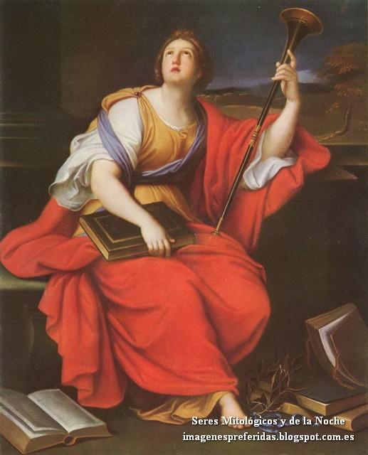
En la mitología griega, Clío es la musa de la historia y de la poesía heroica.
Ofrece la Gloria
Diosa Hija de Zeus

Slide 3
3 formas de plantar la historia
Positivismo
Materialismo
Historialismo
La historiografía nos proponemos revisar nace y se desarrolla a medios del siglo pasado, a lado de los grandes cambios que la revolución industrial y la expansión del capitalismo.
Implica siempre una renuncia tiene que ver mas bien con la necesidad de centrar nuestras referencias teóricas en aquellas propuestas que dieron lugar a las mira das historiográficas que enfatizan lo educativo.

Slide 4
Partimos de tres corrientes como paradigmas fundadores, habrían de signar con sus asirios no solo los debates respecto de la historia y su quehacer, sino que abandonaran lo recintos académicos y saldrían a la calle impactando con sus poderosas utopías.
Positivismo:
Los hombres del siglo XIX atestiguaron la transformación acelerada del mundo.
La secularización de la política se impuso lo mismo que el derrumbe de los ídolos hasta antes intocados.
El Dogma y la metafísica producen peso frente a los argumentos de la ciencia y la razón.

Slide 5
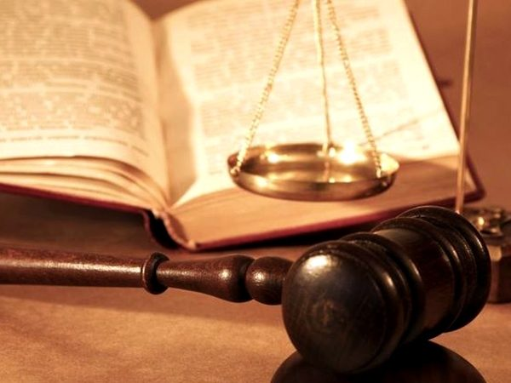
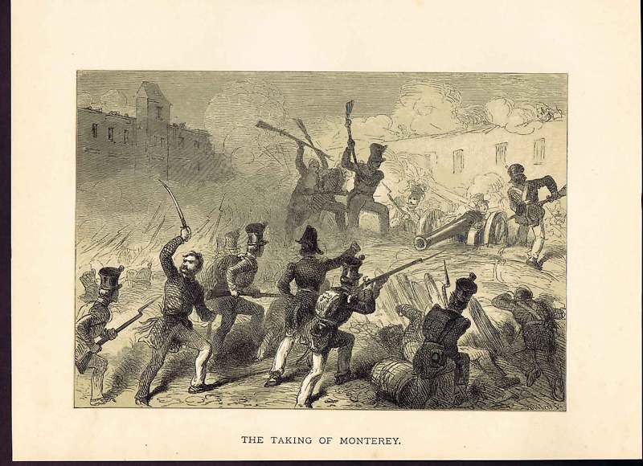
Surgen Las biografías del
PODER
Batallas
Héroes
y
Conmemoraciones

Slide 6
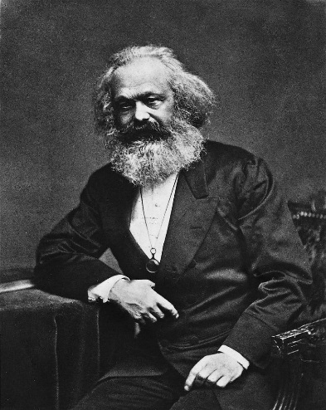
La teórica de Marx se asienta en la contradicción, la dialéctica y la lucha de clases.
Teórico metodológica
y
convocatoria política
Es a la vez propuesta

Slide 7
Karl Marx
Pensador socialista y activista revolucionario de origen alemán (Tréveris, Prusia occidental, 1818 - Londres, 1883). Karl Marx procedía de una familia judía de clase media (su padre era un abogado convertido recientemente al luteranismo). Estudió en las universidades de Bonn, Berlín y Jena, doctorándose en Filosofía por esta última en 1841.
Desde esa época, el pensamiento de Marx quedaría asentado sobre la dialéctica de Hegel, si bien sustituyó el idealismo de éste por una concepción materialista, según la cual las fuerzas económicas constituyen la infraestructura que determina en última instancia los fenómenos del orden social, político y cultural.

Slide 8
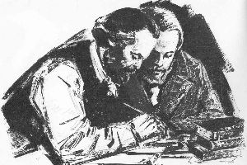
CONFIANZA EN LA CIENCIA
Y
EN LA RAZON
Aspiró a conocer la realidad como totalidad compleja, propuestas metodológicas
Para aprender los procesos sociales en su historicidad plena.

